Slide 1


«Награды моего прадеда»
Поисково-исследовательская работа
1945
1941

Slide 2

I. Автобиография
Суслова Ивана Захаровича

Slide 3
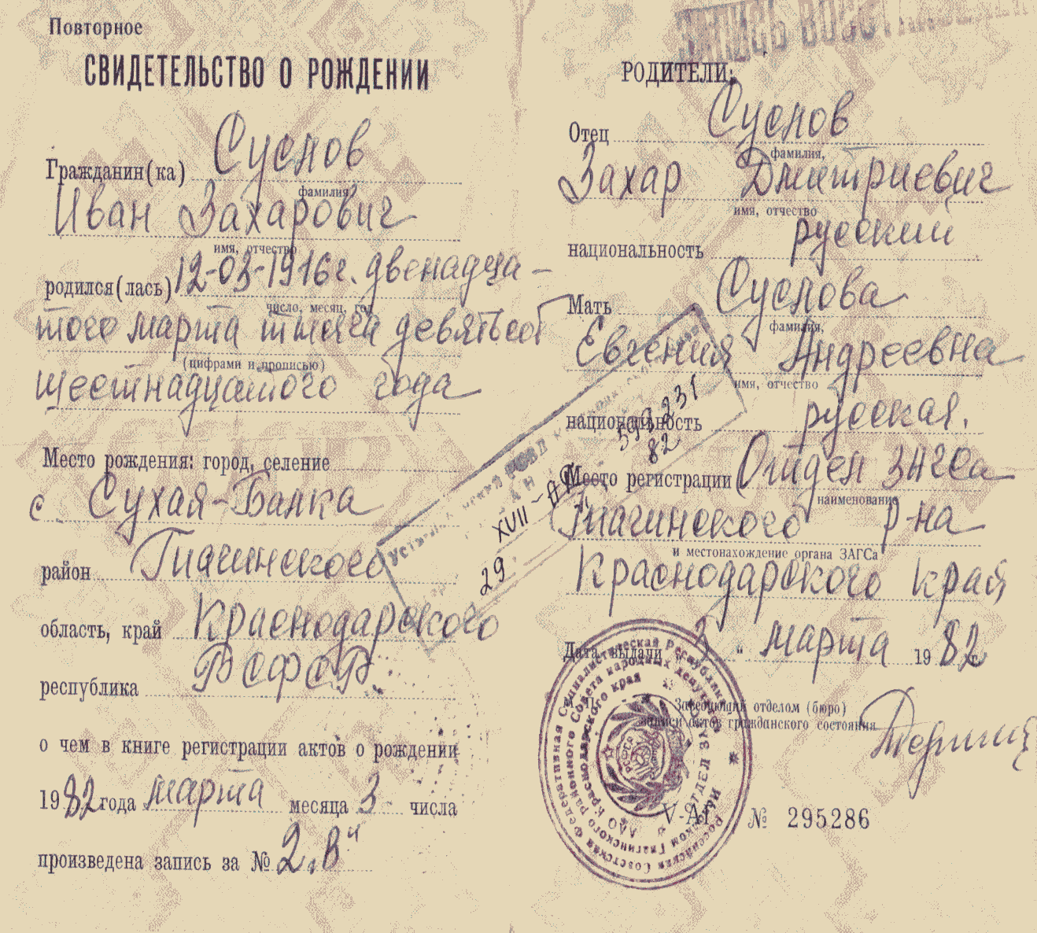
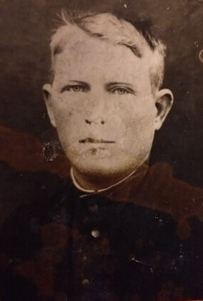
Мой прадед Суслов Иван Захарович - наш земляк.

Slide 4

Суслов Иван Захарович родился 12 марта 1916 года в селе Глухая – Балка Гиагинского района Краснодарского края.
12 мая 1936 года он был призван на военную службу в Тбилисское высшее артиллерийское командное Краснознамённое ордена Красной Звезды училище имени 26 – ти Бакинских комиссаров Грузинской АССР.

Slide 5
Службу в рядах Советской армии Иван Захарович проходил с 12 мая 1936 года по 28 декабря 1945 года. Уволен из рядов Вооружённых сил 28 декабря 1945 года по болезни

Slide 6
II. Поисково - исследовательская работа

Slide 7
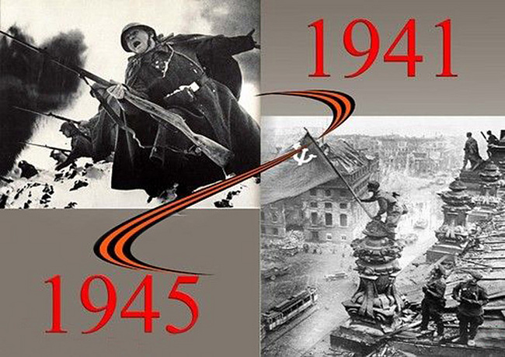

В Великой Отечественной войне он участвовал с 23 июня 1941 года

Slide 8
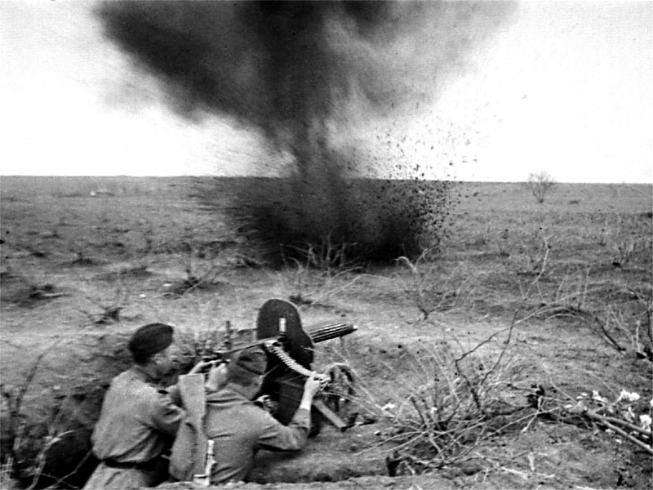
Участвовал в боевых действиях в составе Северо-Западного фронта
Он был
командиром пулемётной роты 54-го отдельного пулемётного батальона

Slide 9

Северо-Западный фронт
В октябре 1941 года
Северо-Западный фронт
вместе с войсками
Калининского и Западного
фронтов сорвал план
вражеского командования
обойти Москву с севера.

Slide 10
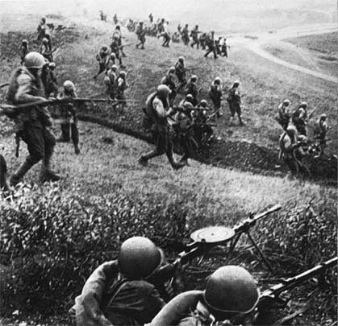
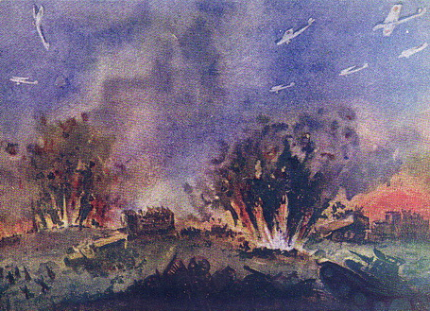
Шла война…

Slide 11
20 ноября 1943 года
Северо-Западный фронт
был расформирован,
а его управление
выведено
в резерв Ставки
Верховного
Главнокомандования.

Slide 12
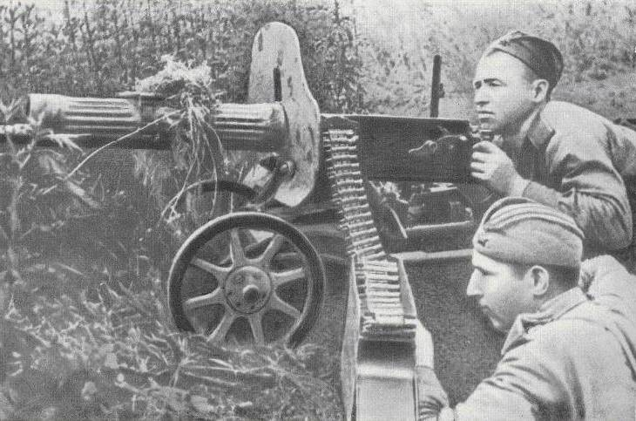
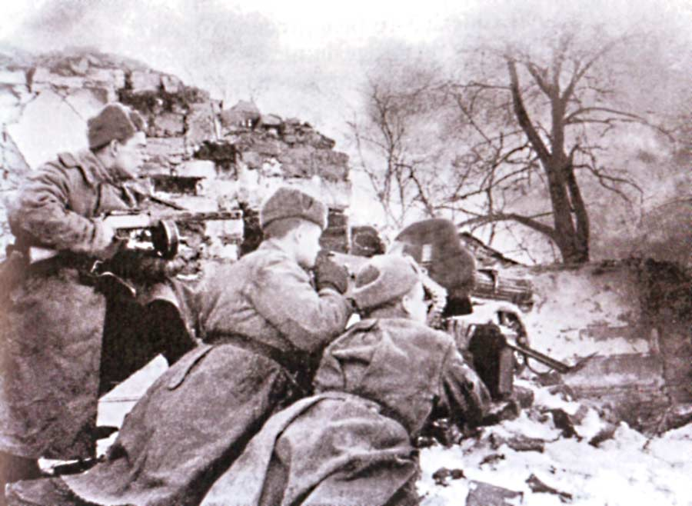
Мой прадед продолжил боевые действия с 17 янва- ря по 24 июля 1944 года в составе 1-го Украинского фронта в звании командира пулемётной роты 281-го стрелкового полка, 286-й стрелковой дивизии.

Slide 13
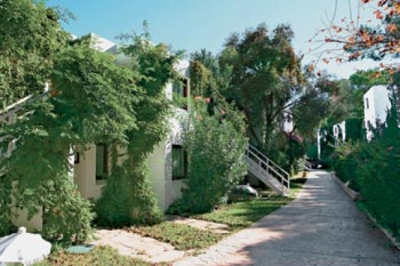
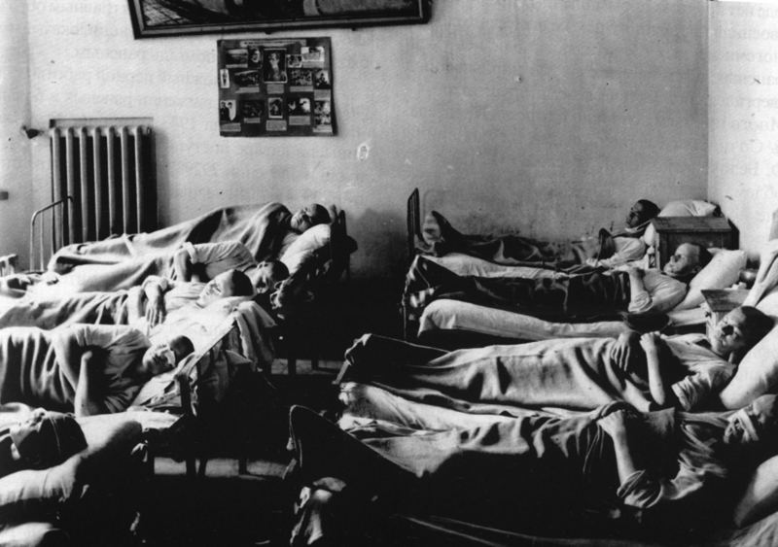
С 24.07.44 по 13.01.45г.
тяжелораненый находился на лечении в эвакогоспитале
№2131
города Сочи

Slide 14
III. Награды прадеда

Slide 15
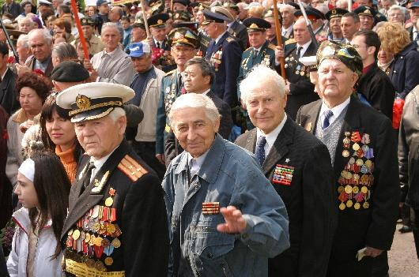
Ветераны достойны наград!

Slide 16

Мой прадед,
Суслов Иван Захарович,
в соответствии с Указом
ПРЕЗИДИУМА ВЕРХОВНОГО
СОВЕТА СССР удостоин звания
«КАПИТАН ЗАПАСА» и награждён орденом
ОТЕЧЕСТВЕЕНОЙ ВОЙНЫ I степени
за храбрость, стойкость и мужество, проявленные в борьбе с немецко-фашистскими захватчиками
В Великой Отечественной войне

Slide 17
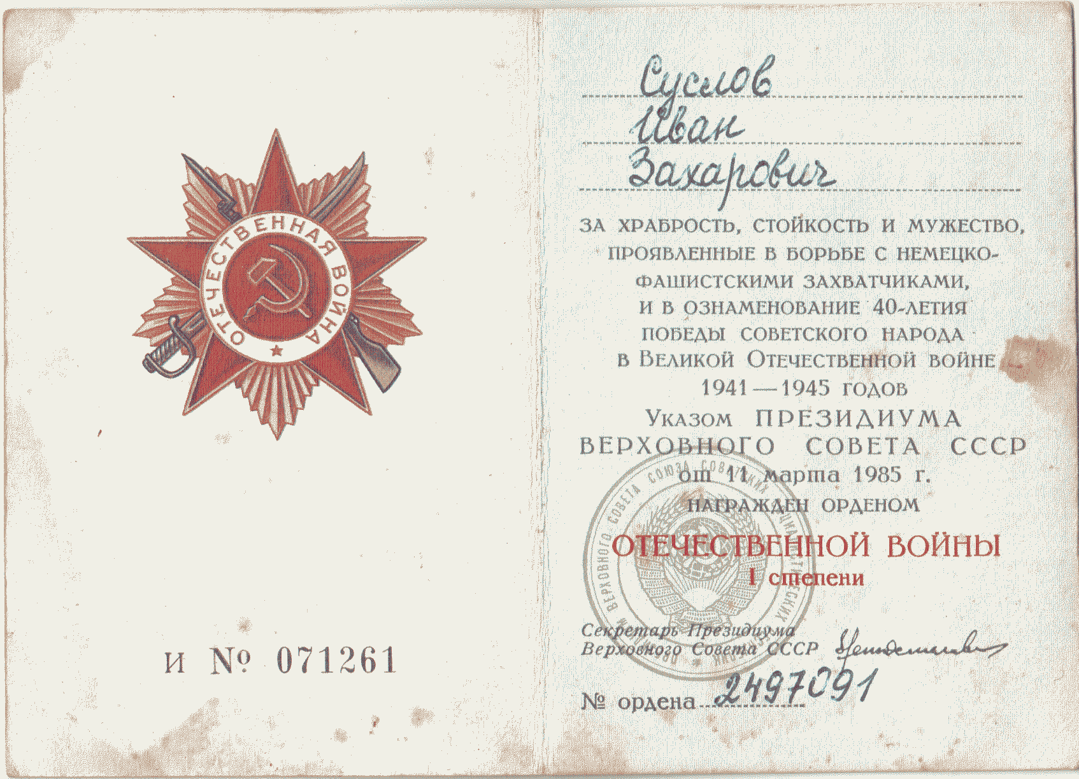
Орден I степени

Slide 18

Тридцать лет победы

Slide 19
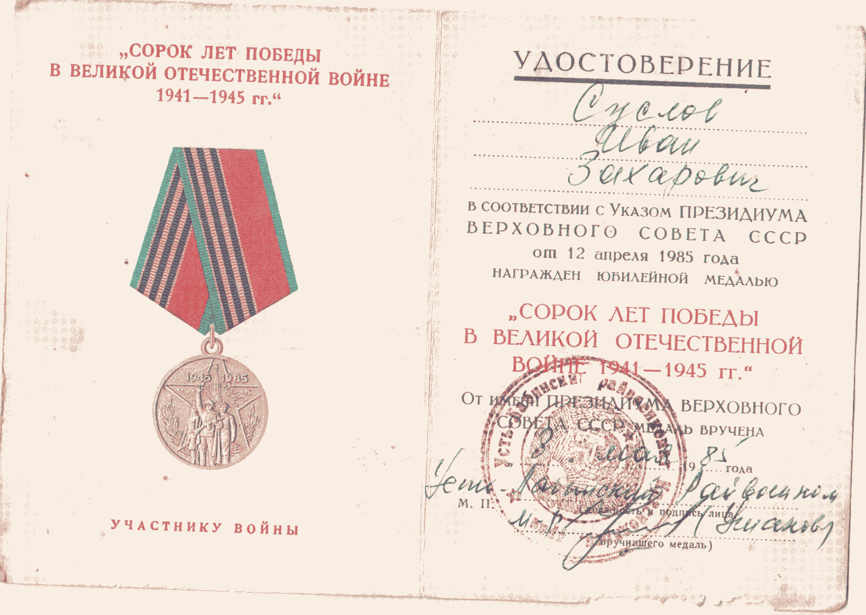
Сорок лет победы

Slide 20
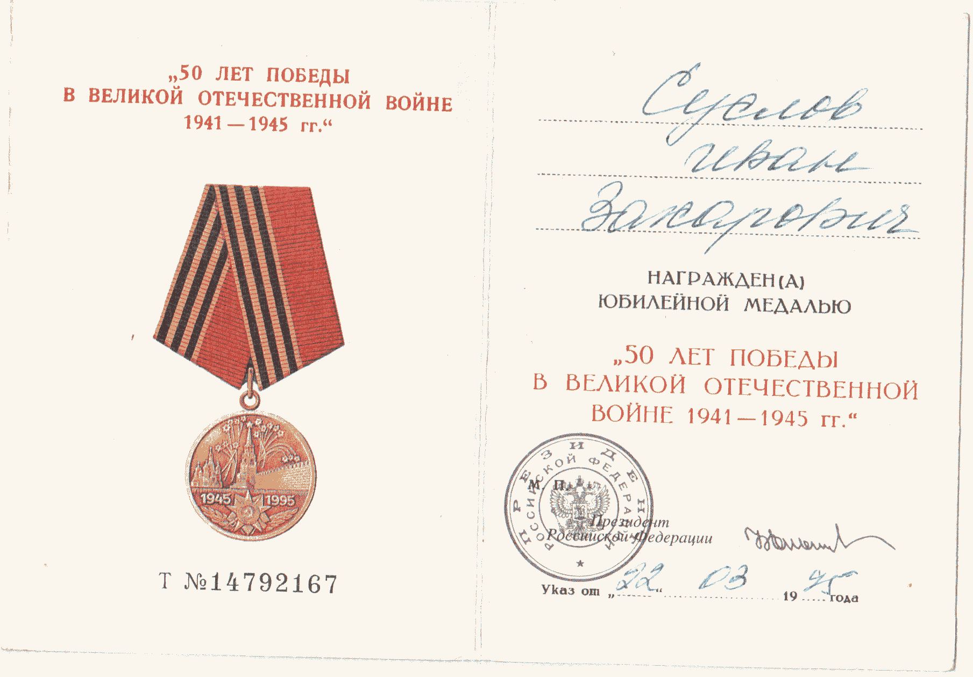
50 лет победы

Slide 21
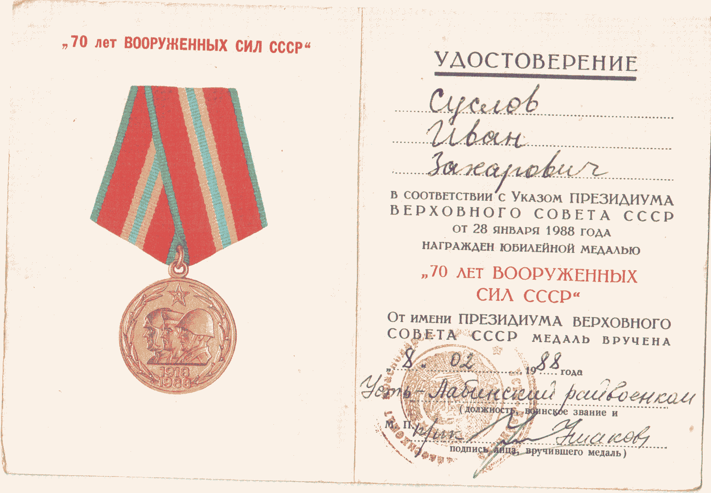
70 лет Вооружённых сил СССР

Slide 22
IV. Вывод поисково -исследовательской работы

Slide 23
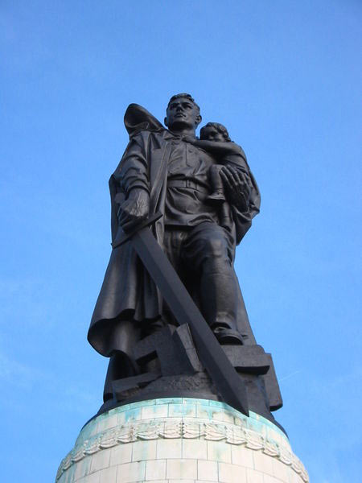
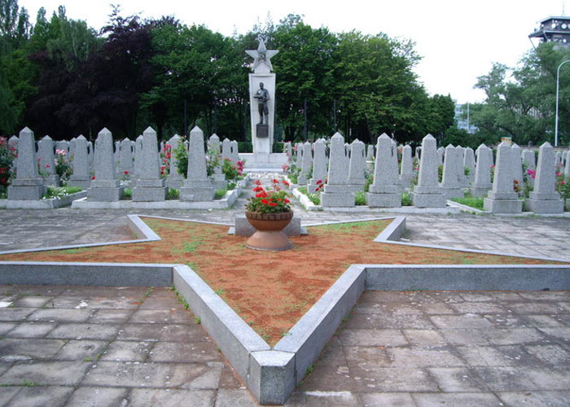
Помните! Через века, через года, - помните!
О тех, кто уже не придет никогда, - помните!

Slide 24
Уже 25 лет нет моего прадеда с нами, но память о нём никогда не исчезнет в наших сердцах.

Slide 25
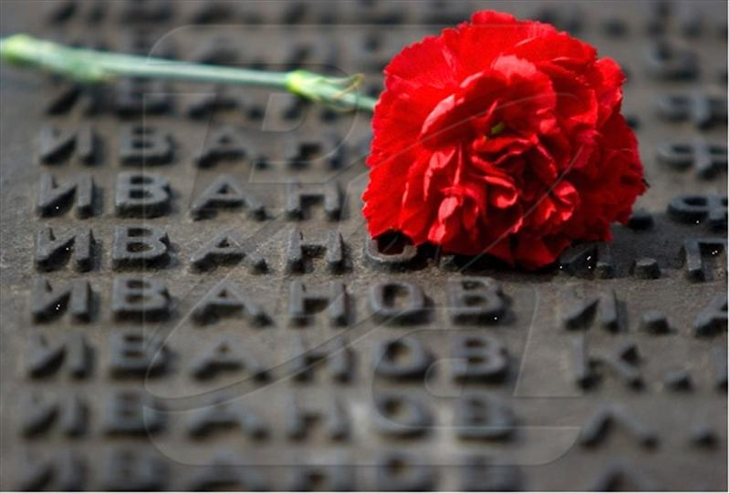
Мой прадед прожил настоящую жизнь,
которая меряется не годами, а поступками.
Его великий Подвиг навеки останется в сердцах моих сверстников.
Я благодарен за безоблачную жизнь и возможность учиться беззаветному служению своему Отечеству.
Низкий поклон ему и светлая память всем, кто отдал свою жизнь за свободу и независимость нашей страны!
1945
1941

Slide 26
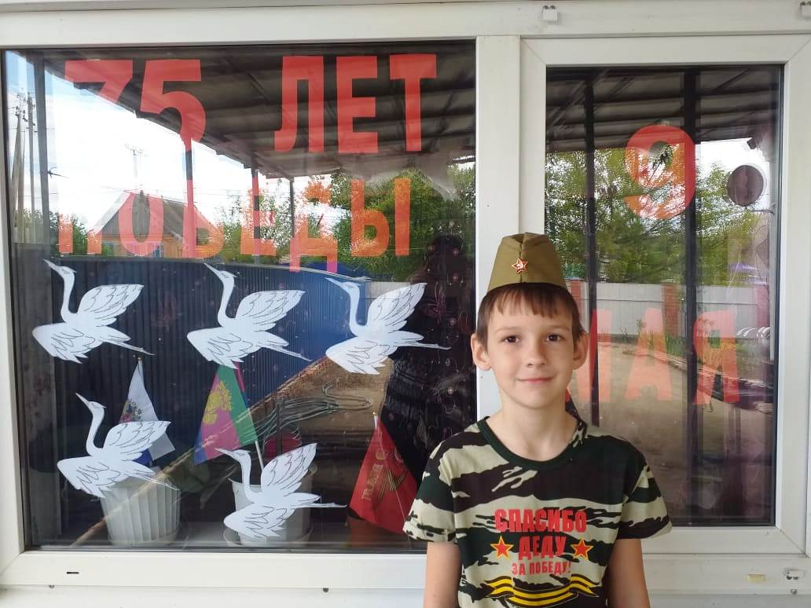
Поисково-исследовательскую работу провёл ученик 1 класса МБОУ СОШ №21
Усть-Лабинского района Краснодарского края
Еленик Сергей
Руководитель : Кельметр Алла Сергеевна учитель начальных классов

